Slide 1
국내 여행 정보 제공서비스
결과보고서_4팀

Slide 2

그린컴퓨터 아카데미(의정부)
국내 여행 정보 제공 서비스
TEAM 4조 포스 (4th)
권익현, 김남수, 김종환

Slide 3
목차
프로젝트 개요 -------------------- 4p.
팀 구성도/업무 ------------------- 5p.
업무일정 -------------------------- 6p.
프로젝트 제작 TOOLS ------------ 7p.
프로젝트 내용 -------------------- 8p.
프로젝트 수행경과 --------------- 11p.
자체평가 의견 -------------------- 1p.

Slide 4
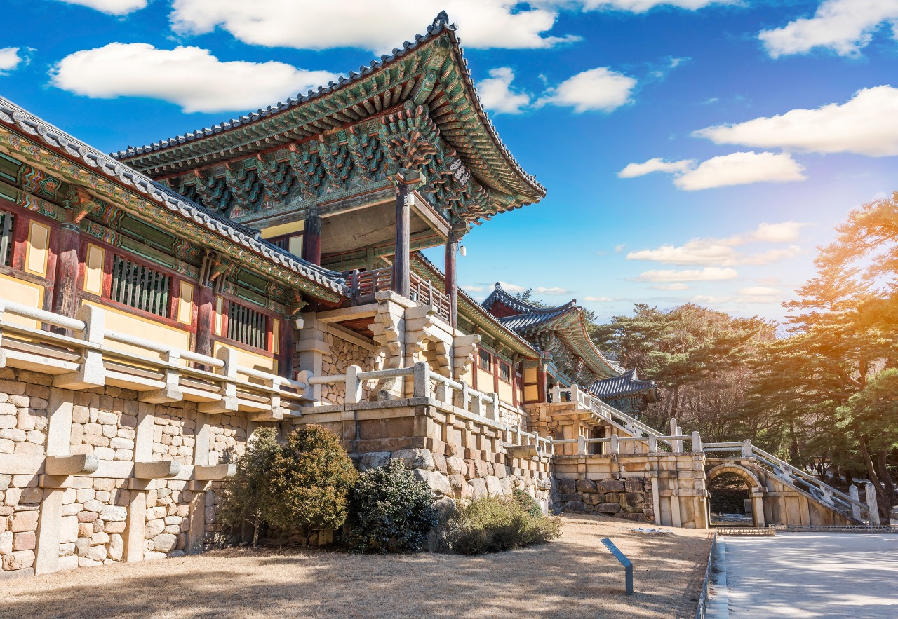
프로젝트 개요
프로젝트개요 | 팀구성도/업무 | 업무일정 | 프로젝트제작TOOLS | 프로젝트내용 | 프로젝트수행경과 | 자체평가의견
물가 상승과 인프라 부족으로 인해 해외여행이 우선시되고 국내 관광지가 소외되는 현상이 발생하고 있다.
국내 지역별 관광명소를 소개하고 실제로 해당 장소에 방문한 사람들의 후기를 제공하여 국내 여행 활성화를 돕고, 지역 경제에 힘이 되는 서비스 제공을 목표로 한다.

Slide 5

팀 구성도/업무
프로젝트개요 | 팀구성도/업무 | 업무일정 | 프로젝트제작TOOLS | 프로젝트내용 | 프로젝트수행경과 | 자체평가의견
훈련생 | 역할 | 담당 업무
권익현 | 팀장
김남수 | 팀원
김종환 | 팀원
인트로 페이지 제작
코멘트 기능 구현
DB 수집 및 DB구조 확립
메인 페이지 제작
서브 페이지 제작
멤버 기능 구현

Slide 6
업무 일정
프로젝트개요 | 팀구성도/업무 | 업무일정 | 프로젝트제작TOOLS | 프로젝트내용 | 프로젝트수행경과 | 자체평가의견
 | 7/10 수 | 7/11 목 | 7/12 금 | 7/13 토 | 7/14 일 | 7/15 월 | 7/16 화 | 7/17 수 | 7/18 목 | 7/19 금 | 7/20 토 | 7/21 일 | 7/22 월 | 7/23화
기획 및 설계
DB수집
기본 레이아웃
Main 페이지
멤버 기능
리스트기능
별점 기능
구글 API
테스트&발표준비
발표회

Slide 7








프로젝트 제작 TOOLS
프로젝트개요 | 팀구성도/업무 | 업무일정 | 프로젝트제작TOOLS | 프로젝트내용 | 프로젝트수행경과 | 자체평가의견
Language
Frame Work
Library
주소

Slide 8
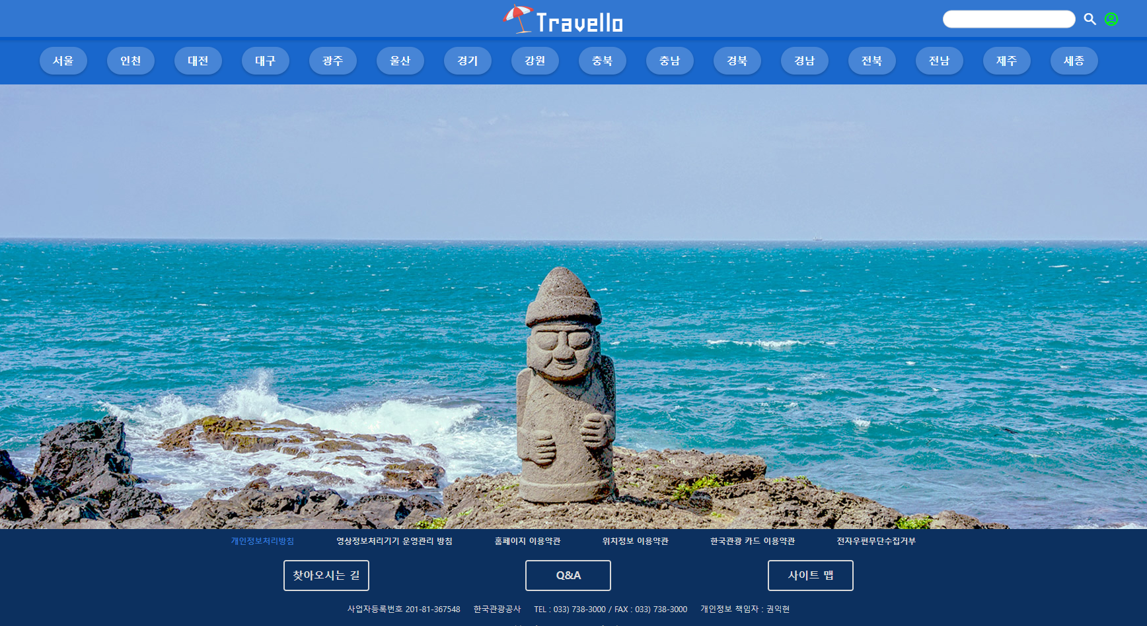
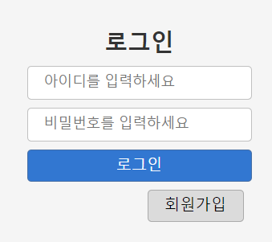
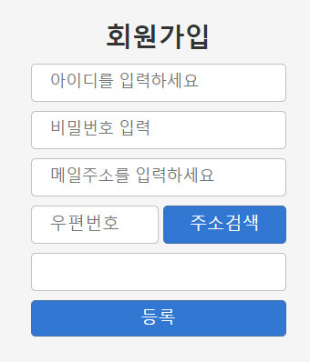
프로젝트 내용 INTRO PAGE
프로젝트개요 | 팀구성도/업무 | 업무일정 | 프로젝트제작TOOLS | 프로젝트내용 | 프로젝트수행경과 | 자체평가의견
타이틀
(클릭시 Intro page이동)
여행지 검색창
클릭시 지역별 페이지로 이동
로그인/회원가입
(로그인시 아이콘 색상변경)
이미지 스와이프
Footer

Slide 9
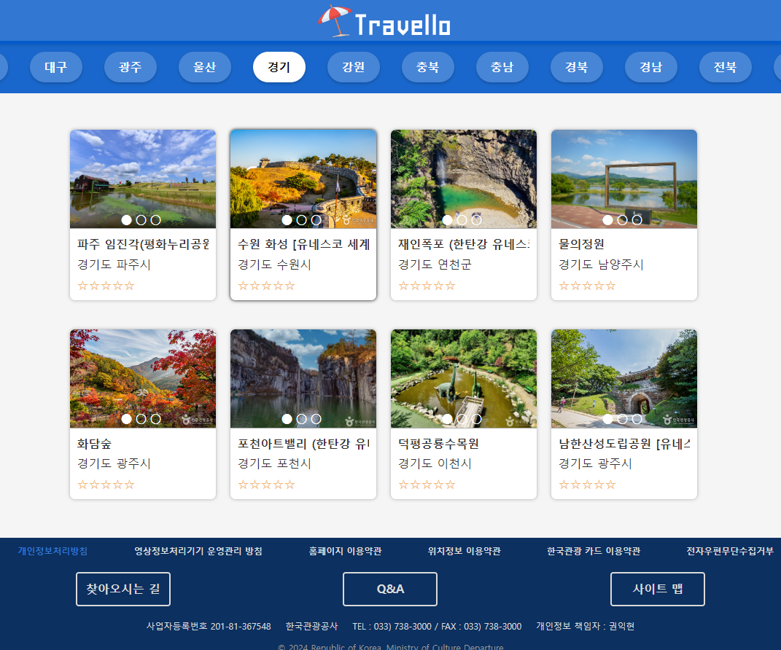
프로젝트 내용 MAIN PAGE
프로젝트개요 | 팀구성도/업무 | 업무일정 | 프로젝트제작TOOLS | 프로젝트내용 | 프로젝트수행경과 | 자체평가의견
지역별 카테고리 분류
(서울/인천/대구/경기 등)
여행지 썸네일 사진
여행지 이름 표시
지역표시
별점 표시
클릭 시 Sub Page로 이동

Slide 10
프로젝트 내용 SUB PAGE
프로젝트개요 | 팀구성도/업무 | 업무일정 | 프로젝트제작TOOLS | 프로젝트내용 | 프로젝트수행경과 | 자체평가의견
여행지 이름 표시
여행지 사진
여행지 상세정보
구글 지도 위치 정보
TOP버튼
(클릭시 최상단으로 이동)
후기 입력란 (별점 기능)
후기 리스트

Slide 11
프로젝트 수행경과
프로젝트개요 | 팀구성도/업무 | 업무일정 | 프로젝트제작TOOLS | 프로젝트내용 | 프로젝트수행경과 | 자체평가의견
프로젝트
수행 과정
팀원간 회의를 통해 서비스 기획 및 레이아웃 설계. 라우터 라이브러리를 사용하여 전체적인 뼈대작성 인트로 화면에 다이나믹을 주기위해 스위퍼 라이브러리를 사용해 이미지 롤링 구현
1
소개될 여행지들 관련 DB수집, 회원제 서비스를 위한 회원 가입/로그인/로그아웃 /수정/탈퇴 기능 구현
메인페이지에 여행지 DB가 카테고리별로 노출되는 기능 및 검색기능 구현
2
각 여행지의 세부 정보를 보여주는 서브페이지에 구글지도API를 사용해서 지도 노출, 메인 페이지와 연동 작업 진행
3
회원기능에 데이터유효성 검사기능 추가 (아이디 중복체크, 비밀번호, 이메일주소) 및 주소 기능 추가
여행지별 리뷰에 표시될 코멘트 작성 및 별점 추가 기능 작업
4
작성한 여행지별 코멘트가 해당 여행지 서브페이지에 노출되고, 해당 코멘트를 작성자가 수정/삭제
할 수 있는 관리 기능 추가
5

Slide 12

프로젝트 수행경과
프로젝트개요 | 팀구성도/업무 | 업무일정 | 프로젝트제작TOOLS | 프로젝트내용 | 프로젝트수행경과 | 자체평가의견
프로젝트
시연 영상

Slide 13
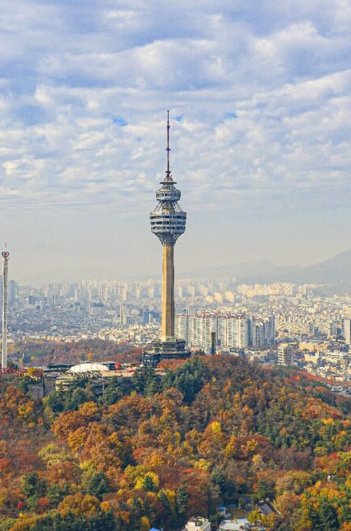
프로젝트 수행경과
프로젝트개요 | 팀구성도/업무 | 업무일정 | 프로젝트제작TOOLS | 프로젝트내용 | 프로젝트수행경과 | 자체평가의견
활용방안 및 기대효과
여행을 준비하는 회원들에게 양질의 여행 정보를 제공하고, 해당 여행지에 관한
솔직한 후기를 작성하고 다른 사람들의 후기를 열람할 수 있는 기능을
제공하여 여행지 선정에 도움을 주어, 국내 여행 산업의 활성화와 이로 인해
소외 되었던 지방 관광지의 경제회복, 나아가 국가의 내수 경기 회복을 기대한다.
국내 여행 활성화
강원도
대구
제주도
로컬
사업자
여행자
내수경기회복
KOREA
지역 경제회복

Slide 14
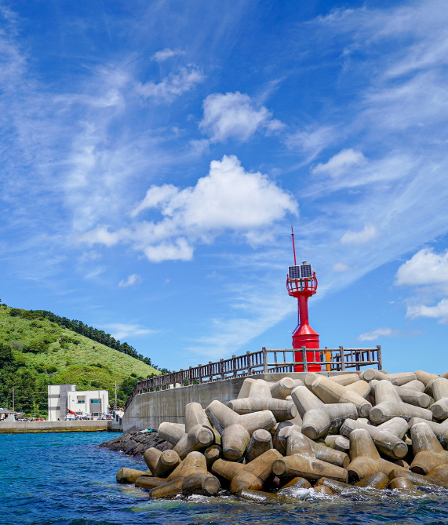
자체평가 의견
프로젝트개요 | 팀구성도/업무 | 업무일정 | 프로젝트제작TOOLS | 프로젝트내용 | 프로젝트수행경과 | 자체평가의견
자체 완성도 평가 점수 ( 7점 )
각 지역별 명소를 쉬우면서도 직관적으로 보여주는 기능을 구현하였으나 실제 사용해보니 추가 기능이 필요하다.
아쉬운점
각 지역별 새로운 명소를 추가하는등 기타 관리자 기능을 구성하지 못한 점이 아쉽다.
프로젝트 진행하며 느낀점
배운 내용을 실무에 적용 하는것이 생각처럼
쉽게 되지 않아서 많은 시행착오를 겪으며
작업했다. 많은걸 배우는 과정이 되었다.

